Slide 1
Komunikasi dalam Keluarga
Oleh Suci Marini Novianty, S.I.P, M.Si

Slide 2
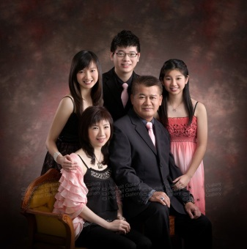
Keluarga?
Abad 20 – Perempuan dan laki – laki menikah, mempunyai anak = Berkeluarga
Abad 21?

Slide 3
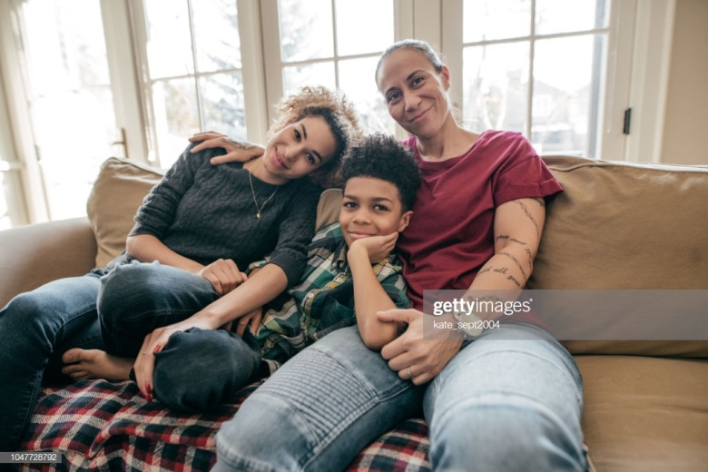
Keluarga?
Abad 20 – Perempuan dan laki – laki menikah, mempunyai anak = Berkeluarga
Abad 21?

Slide 4
Pernikahan dan Pembentukan Keluarga
Saat ini, tidak hanya dengan pernikahan, keluarga dapat dibentuk
Keluarga ada karena komitmen jangka panjang, baik pernikahan/kohabitasi.
Bedanya?

Slide 5
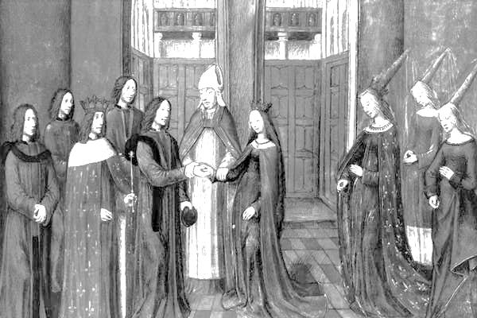
Ragam Tujuan Pernikahan
Sebagai instrumen vital agar dapat diterima di institusi ekonomi dan politik (Abad ke 18)
Perdamaian antar suku
Menghasilkan keturunan (Bangsa Yunani)
Memperkuat fiansial dan menambah pekerja (semakin banyak anak, semakin banyak pekerja)
Memperkuat aliansi politik, jaringan keluarga, mempererat transaksi kepemilikan properti (Abad ke-15)
Cinta dan perasaan (Abad ke -18 dan 19)
Kehamilan (Kaum puritan, konservatif)

Slide 6
4 Cara Pasangan Menentukan Pernikahan
Perkembangan bertahap menuju komitmen dengan sesekali mengalami konflik dalam hubungan.
Peningkatan cepat menuju pernikahan tanpa konflik serius.
Perkenalan yang cukup panjang dan pengembangan kedekatan afeksi.
Masa pacaran panjang dengan masalah serius yang mengganggu hubungan, tetapi akhirnya mampu menciptakan komitmen.

Slide 7
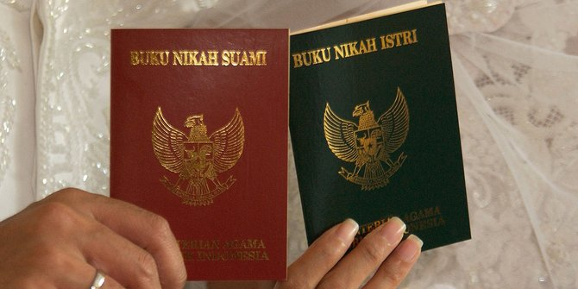
Keluarga (n) dapat dibentuk oleh pernikahan/kohabitasi di Indonesia, lazimnya, dengan pernikahan saja, kohabitasi dianggap tabu

Slide 8
Pernikahan & Kohabitasi adalah Komitmen Jangka Panjang

Slide 9
KOMITMEN JANGKA PANJANG
Kohabitasi
Komitmen jangka panjang berbagi kehidupan lebih dari sekedar pacaran, namun tidak legal secara hukum dan komitmen yang lebih rendah dari pernikahan.
Kohabitasi Heteroseksual (> intim dari pacaran, < komitmen dari pernikahan) → bukan hanya persiapan pernikahan, banyak yang permanen
Kohabitasi Homoseksual & Lesbian (ganjalan legalitas, ada juga yang memang tidak mau menikah)

Slide 10
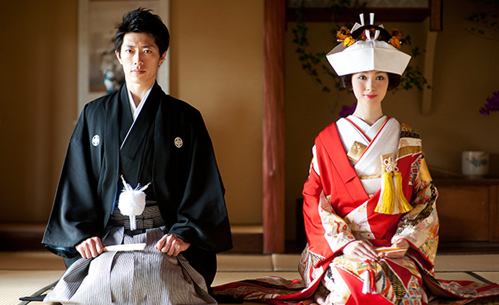
KOMITMEN JANGKA PANJANG
Pernikahan → Berbagi kehidupan yang legal secara hukum (dan agama).

Slide 11
KOMITMEN JANGKA PANJANG
Jenis hubungan dalam pernikahan (Wood → dari berbagai sumber)
Vital Marriage → pasangan sangat akrab & dekat secara emosional. Selalu ingin bersama. Pernikahan sumber kesenangan mereka.
Total Marriage → Mirip vital marriage, namun tak selalu bersama, ada kalanya melakukan hal berbeda & mendapatkan kesenangan dari sumber lain. Memiliki komitmen tinggi untuk bersama untuk membahagiakan pasangan masing-masing.

Slide 12
KOMITMEN JANGKA PANJANG
Jenis hubungan dalam pernikahan (Wood → dari berbagai sumber)
Passive-Congenial Marriage → Komunikasi dangkal & formal. Mencari kesenangan diluar pernikahan.
Devitalized Marriage → saling menyukai namun bosan satu sama lain. Awalnya pernikahan dianggap hubungan vital, namun sekarang hampa.
Conflict-Habituated Marriage → dari awal tidak cocok, dipenuhi pertengkaran. Konflik inti dari hubungan mereka.

Slide 13
KOMITMEN JANGKA PANJANG
Jenis hubungan dalam pernikahan (Noller & Fitzpatrick, 1988)
Tradisional → saling tergantung dan ekspresif terhadap pasangannya.
Independen → liberal dalam memandang prinsip pernikahan. Lebih ekspresif dalam emosi kepada pasangan, sering terlibat konflik. Memiliki aktivitas sendiri lebih banyak daripada aktivitas bersama.
Separasi → otonom cenderung terpisah. Tidak memiliki ikatan emosiaonal, menghindari konflik.

Slide 14
Ditemukan, > Puas apabila Tradisional/ Separasi- Tradisional memberi jarak tapi tetap menunjukan afeksi

Slide 15
3 Elemen Kunci yang Mempengaruhi Kepuasan & Komitmen Jangka Panjang
Ucapan
Bagaimana cara pasangan berbicara & bertindak.
Komunikasi mempengaruhi harga diri & perasaan pasangan.
Positif: komunikasi penuh dukungan, pemahaman, persetujuan, & ketertarikan.
Negatif: kritik, prasangka, egosentris.
Pikiran
Menunjukan bagaimana pasangan berfikir mengenai hubungan pernikahan mereka. Pemikiran membentuk emosi dan perkataan.
Pemikiran positif terhadap pasangan.
Emosi
Dipengaruhi pikiran dan ucapan.

Slide 16
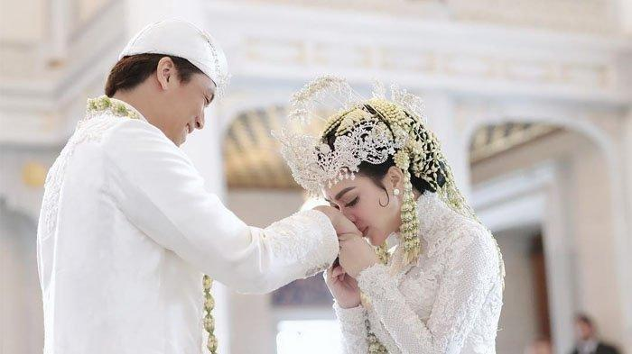
Siklus Kehidupan Dalam Keluarga
Pembentukan Keluarga
Pasangan melakukan penyesuaian terhadap harapan, pola interaksi, dan aktivitas bersama.
Label suami-istri landasan penerimaan sosial.
2. Membesarkan keluarga
Kehadiran anak mengubah fokus komunikasi.
Pile up; ketika ada banyak peristiwa negatif terjadi dalam waktu bersamaan, yang membuat keluarga merasa tersiksa. Fase yang mungkin dialami keluarga baru yang baru memiliki anak.

Slide 17
3. Mengembangkan Keluarga
Membesarkan dan mendidik anak. Orang tua guru terbaik anak.
Fase ini anak mengembangkan rasa percaya diri dan nilai moral dalam diri.
Ibu; fokus komunikasi untuk mengajarkan anaknya kemampuan bersosialisasi, dan berkompeten menangani emosi anak.
Ayah; fokus peningkatan inisiatif, prestasi, dan kemandirian.
4. Mendorong Kemandirian
Anak mulai beranjak remaja dan lepas dari orang tua.
Anak lebih nyaman berada diantara teman sebaya, memungkinkan konflik antara anak dan orang tua.
Remaja fase terpenting dalam pengembangan kepribadiannya, orang tua sebaiknya memberikan dorongan positif bagi kemandirian anak.

Slide 18
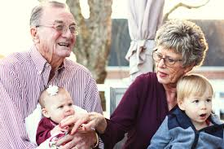
5. Melepas Anak
Anak meninggalkan rumah; sekolah luar kota/ menikah/ bekerja.
Orang tua berada dalam posisi pasangan kembali.
Tidak jarang orang tua merasa bertanggung jawab dalam membesarkan cucu, menyediakan tempat tinggal bagi anak .
6. Fase Setelah Melepas Anak
Mendefinisikan ulang pernikahan.
Beberapa pasangan menganggap Empty nest; diasosiasikan sebagai tahap terendah bagi kepuasan pernikahan.
Beberapa pasangan menganggap sebagai bulan madu kedu atau malah mengganggap tanpa anak memunculkan konflik.
7. Masa Istirahat/Pensiun
Positif: masa ini dihabiskan dengan melakukan aktivitas yang tidak sempat dilakukan pada masa sebelumnya.
Negatif: kebosanan & hilangnya produktivitas.
Kehadiran cucu.

Slide 19
Panduan Komunikasi Efektif dalam Keluarga
Mengelola keseimbangan peran dalam keluarga – diemban oleh seluruh anggota keluarga
Membuat pilihan sehari – hari untuk menguatkan keintiman
Menunjukan rasa menghargai dan perhatian
Jangan terluka karena hal kecil

